Slide 1
CV_텀 프로젝트 (구름 탐지)
Hyoungwon Seo

Slide 2
CONTENTS
01
문제 설명
02
데이터 분석
03
학습 방법
03
실험 결과
03
프로젝트 후기

Slide 3
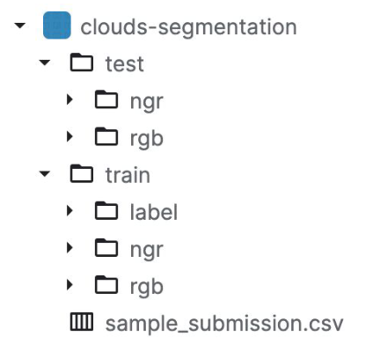
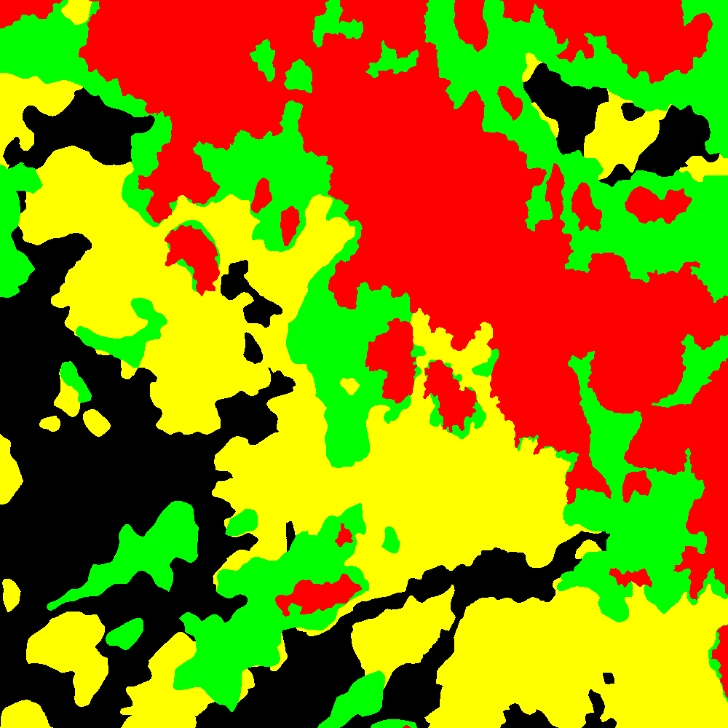
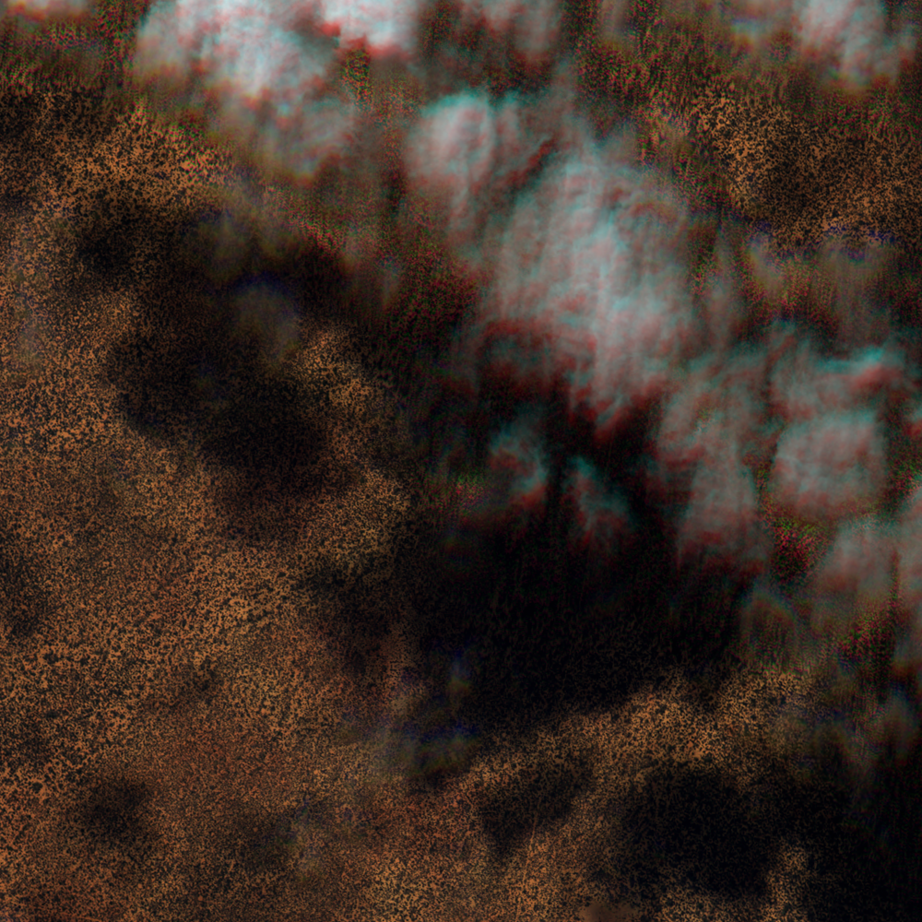
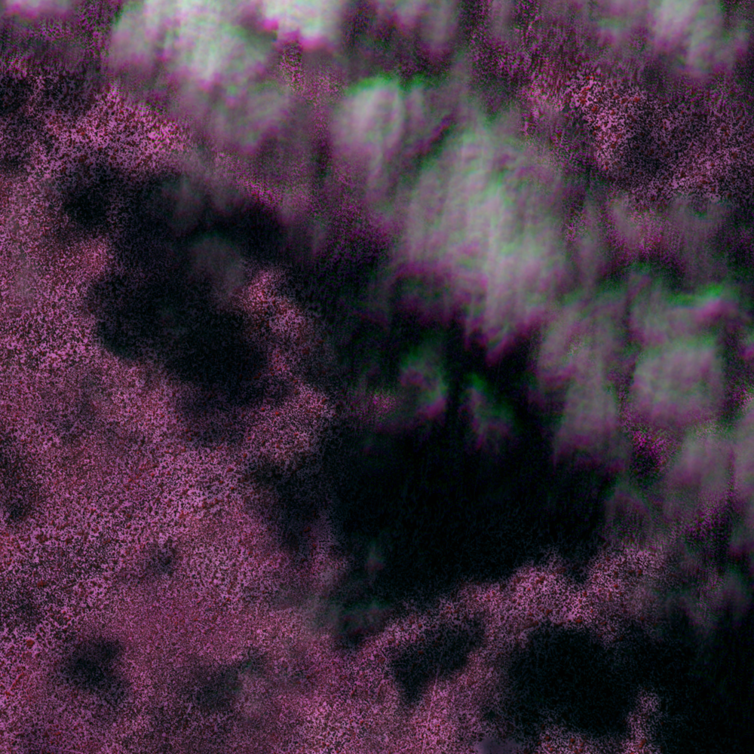
01
문제 설명
Page. 3
Task: 3종류의 구름 Semantic Segmentation
데이터셋
label: 구름 레이블 정보 (1000x1000)
rgb: RGB 채널 영상 (1000x1000)
ngr: NIR+GR 채널 영상 (1000x1000)

Slide 4
01
문제 설명
Page. 3
Task: 3종류의 구름 Semantic Segmentation
레이블
빨간색 (255, 0, 0): 짙은 구름
초록색 (0, 255, 0): 옅은 구름
노란색 (255, 255, 0): 구름 그림자

Slide 5
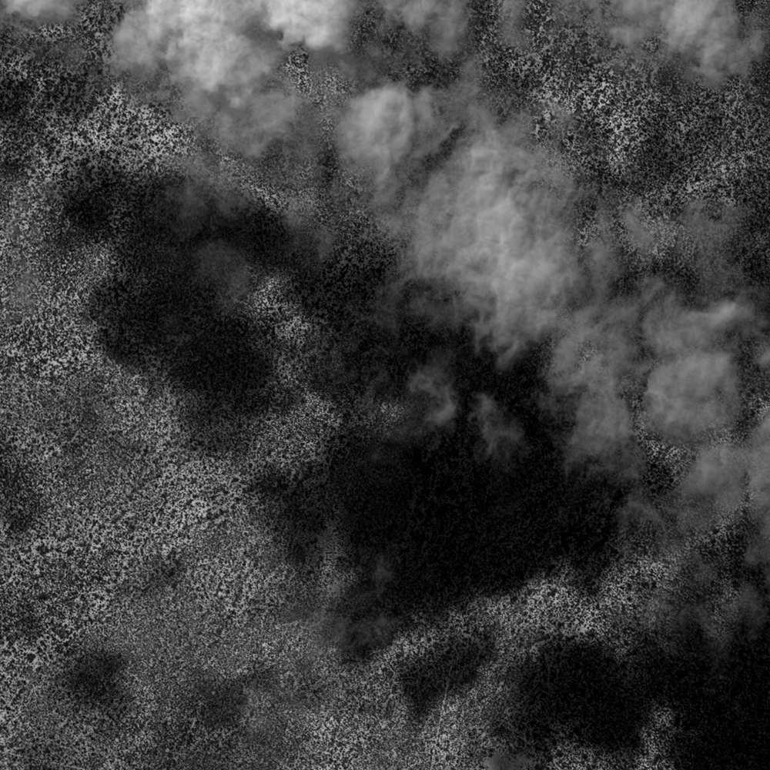
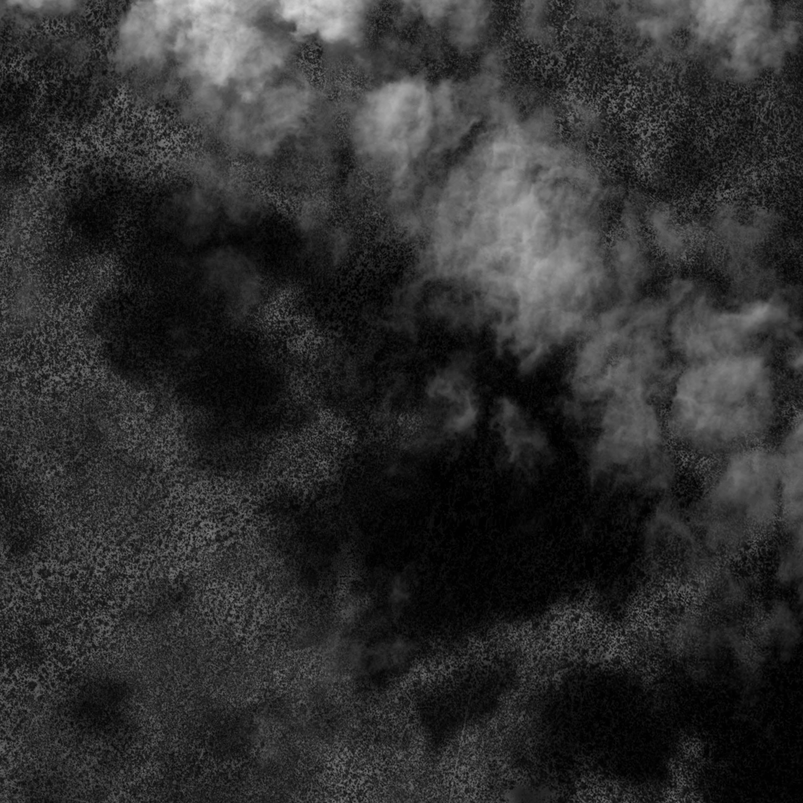
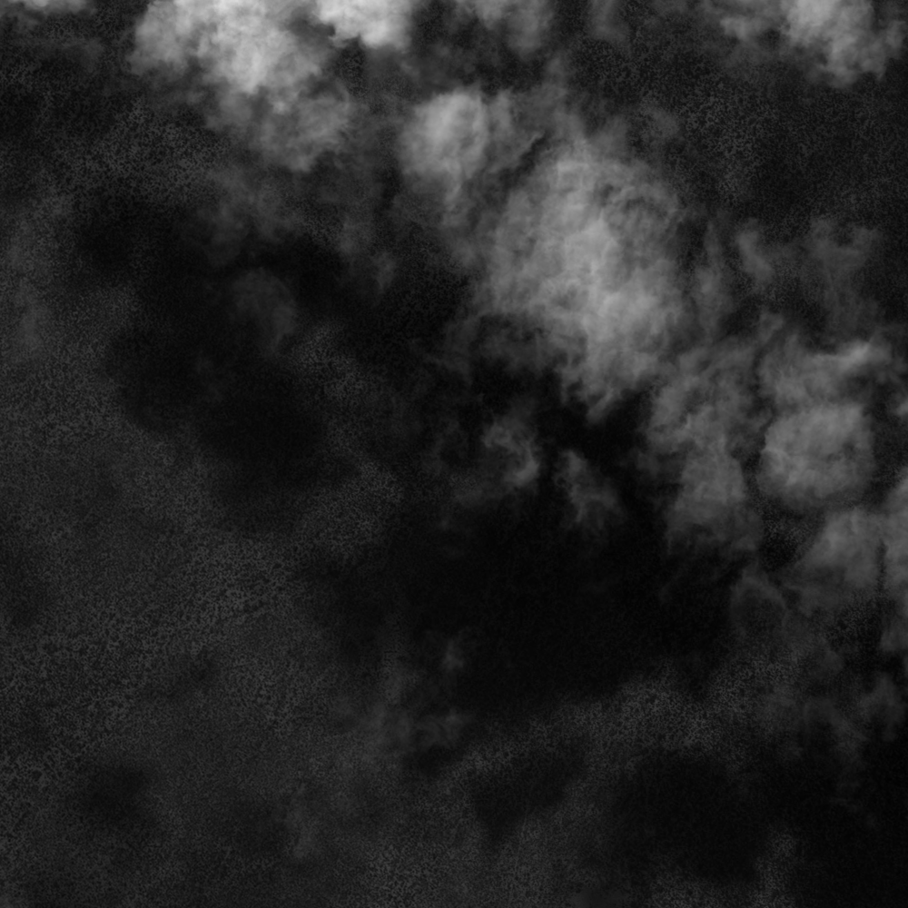
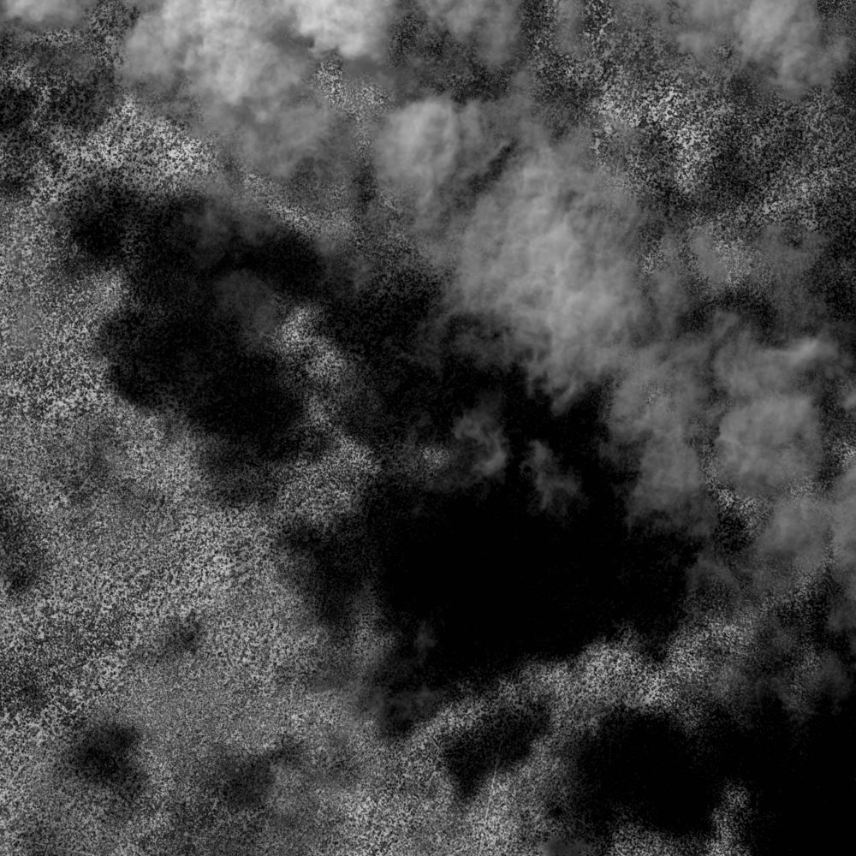
02
EDA
Page. 3
채널에 따른 이미지
label
RGB
NGR
R
G
B
NIR

Slide 6
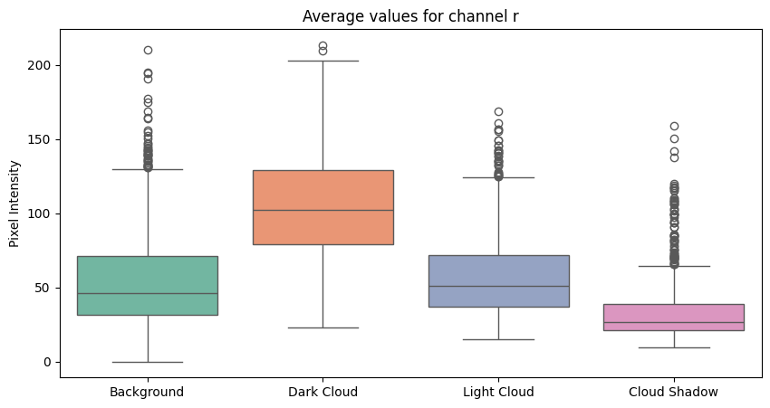
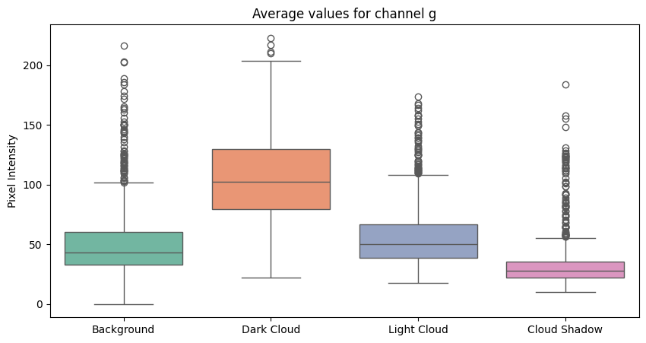
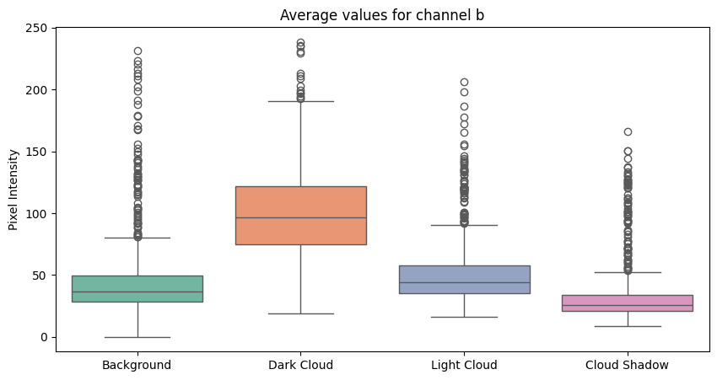
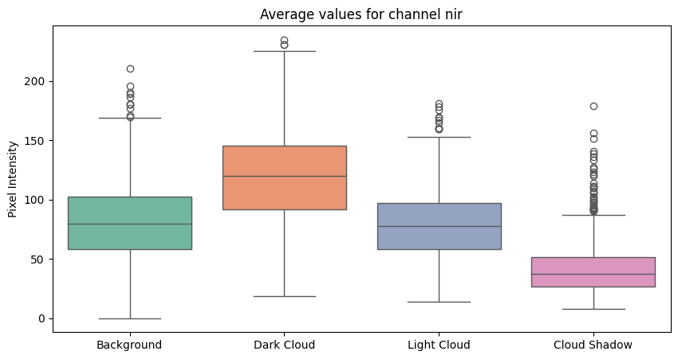
02
EDA
Page. 3
채널에 따른 레이블 픽셀값

Slide 7
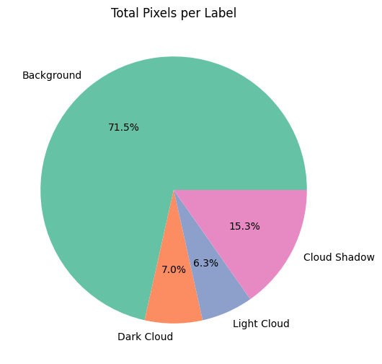
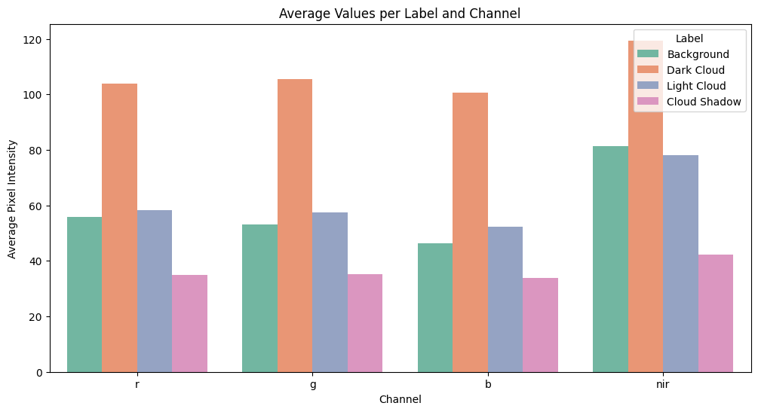
02
EDA
Page. 3
채널에 따른 레이블 평균 픽셀 및 비율

Slide 8

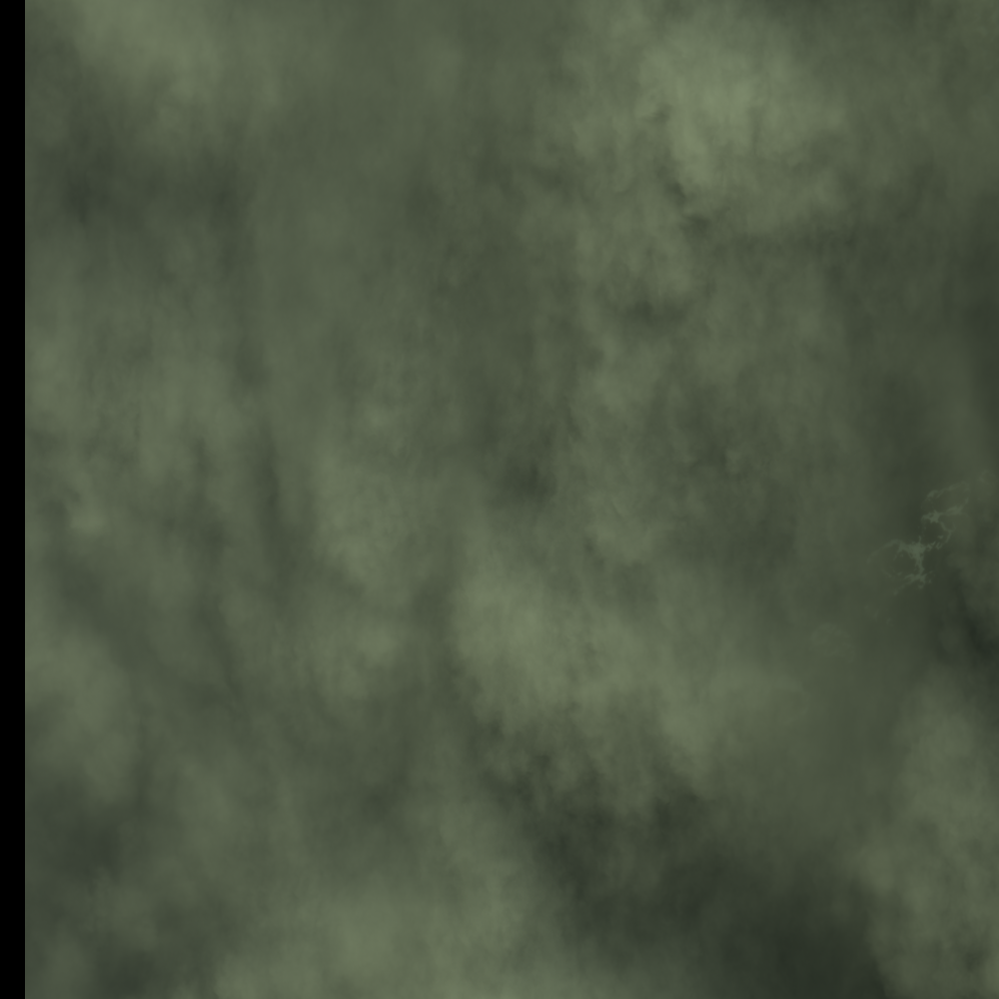
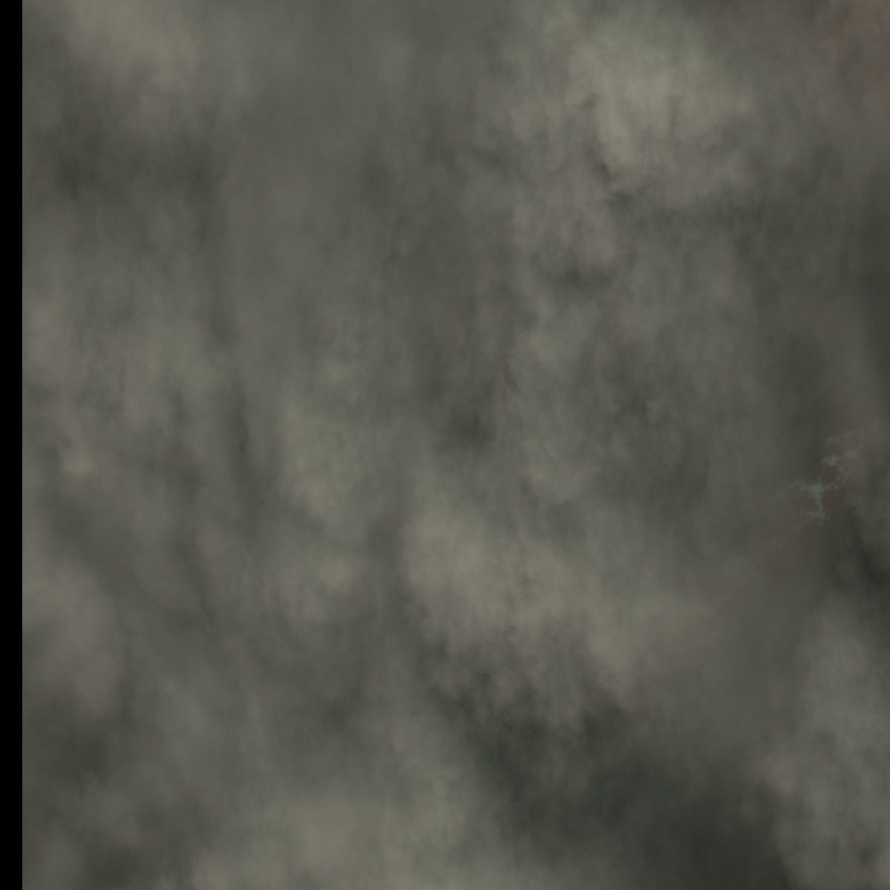

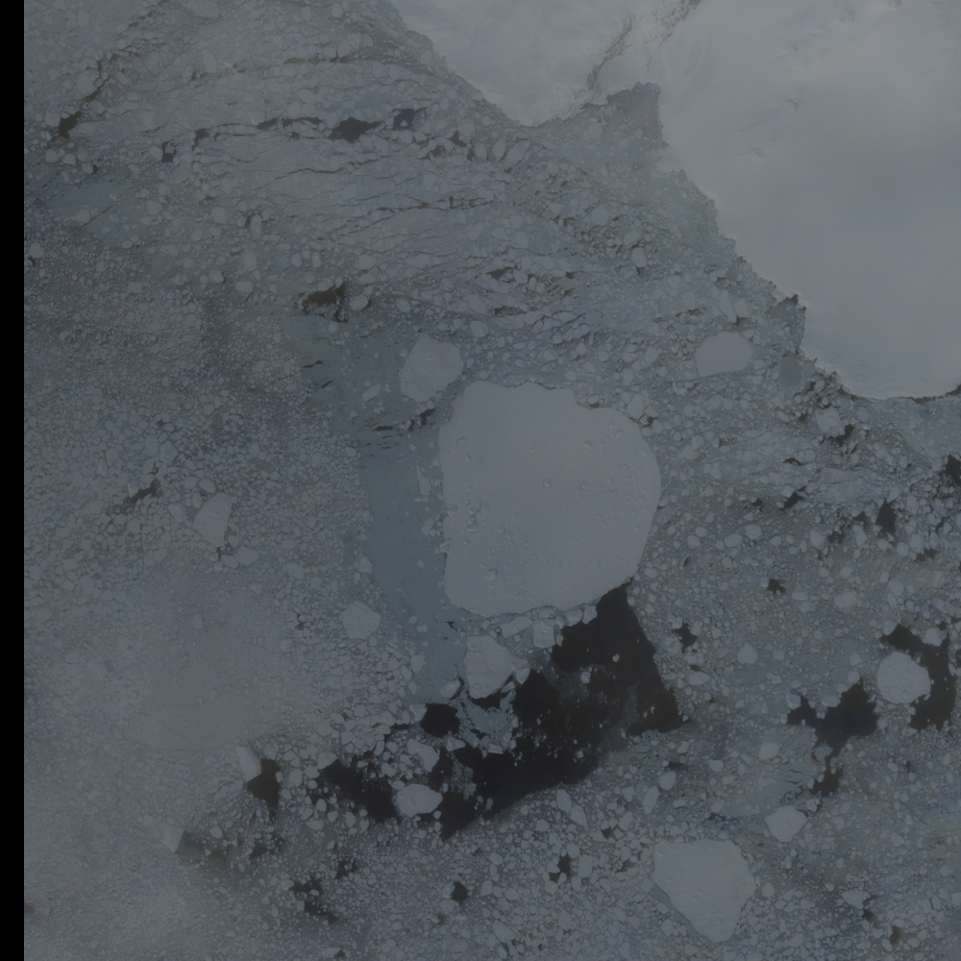
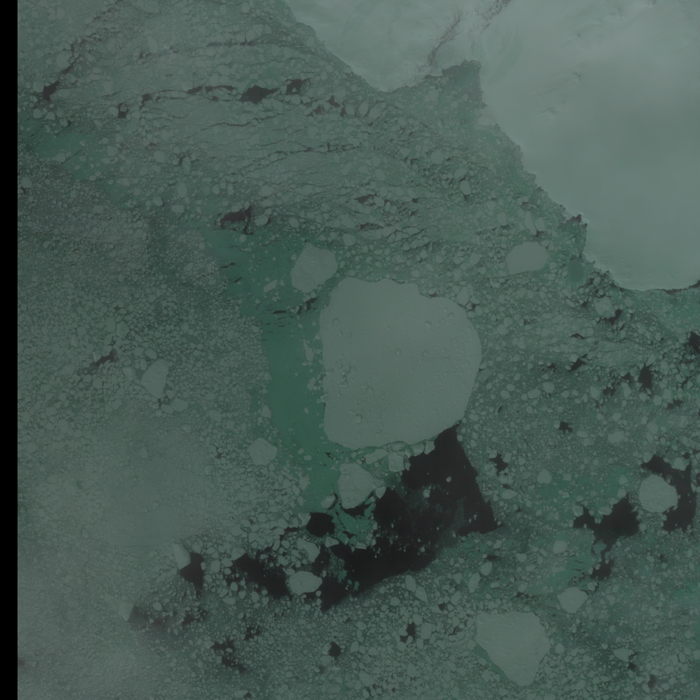
02
EDA
Page. 3
Segmentation 어려운 이미지

Slide 9

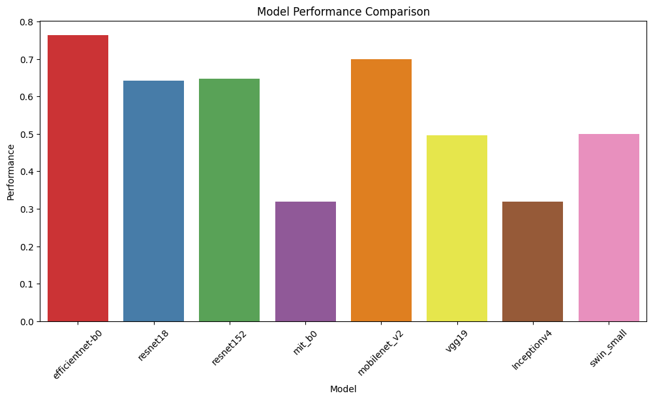
03
학습 방법
Page. 3
Segmentation 모델 인코더 탐색
SMP (segmentation_models.pytorch)
FPN, patch_size: 224 x 224, stride: 194, NGR, 5 epochs(30 min), batch_size: 32, lr: 0.001, weight: “imagenet”
efficientnet-b0 [4M]
resnet18 [11M]
resnet152 [58M]
mit_b0 (Mix Vision Transformer) [3M]
mobilenet_v2 [2M]
vgg19 [20M]
Inceptionv4 [41M]
swin_small [50M]

Slide 10
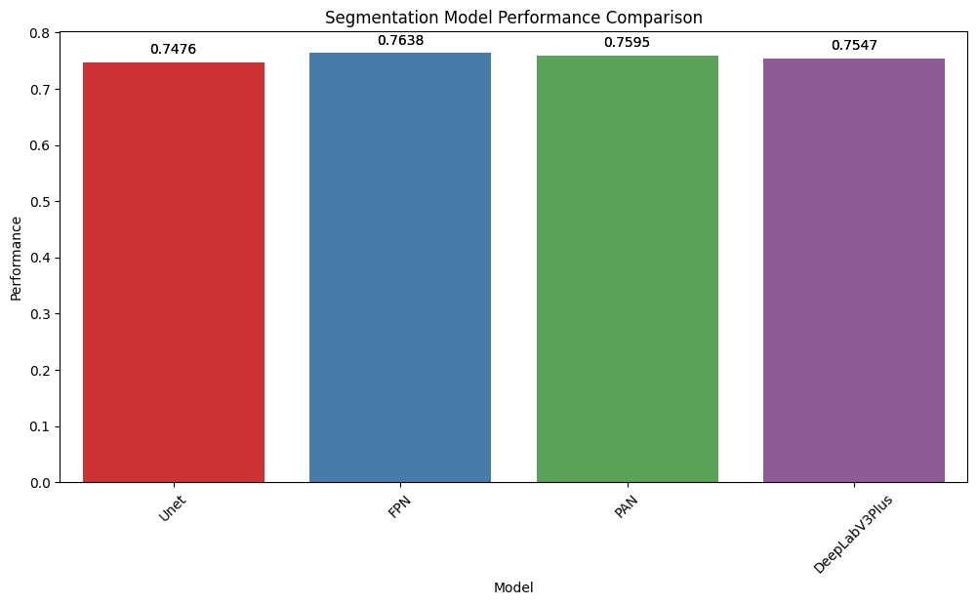
03
학습 방법
Page. 3
Segmentation 모델 구조 탐색
SMP (segmentation_models.pytorch)
efficientnet-b0, patch_size: 224 x 224, stride: 194, NGR, 5 epochs(30 min), batch_size: 32, lr: 0.001, weight: “imagenet”
Unet
FPN
PAN
DeepLabV3Plus

Slide 11
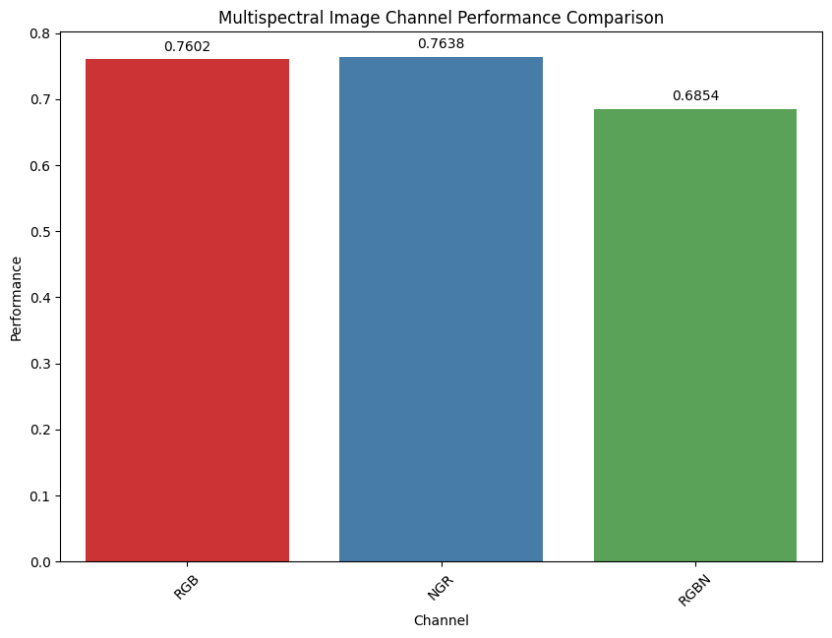
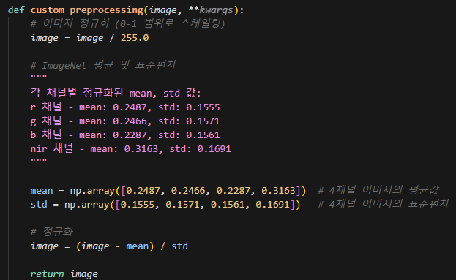
03
학습 방법
Page. 3
Input Data Channel 탐색
FPN, efficientnet-b0, patch_size: 224 x 224, stride: 194, 5 epochs(30 min), batch_size: 32, lr: 0.001
RGB [weight: “imagenet”]
NGR [weight: “imagenet”]
RGBN [weight: None]

Slide 12
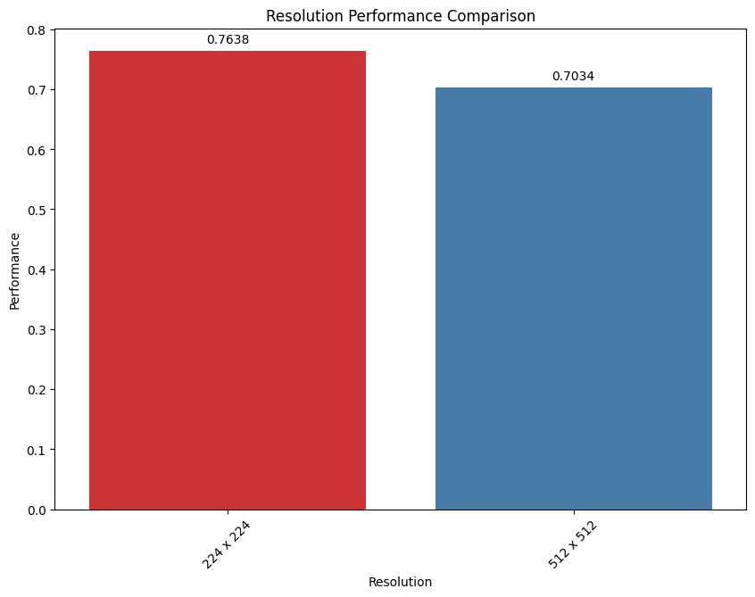
03
학습 방법
Page. 3
Input Data Size 탐색
FPN, efficientnet-b0, NGR, 5 epochs(30 min), batch_size: 32, lr: 0.001
Patch_size: 224 x 224, Stride: 194
1000 x 1000 → patch 5x5장
Patch_size: 512 x 512, Stride: 488
1000 x 1000 → patch 2x2장

Slide 13
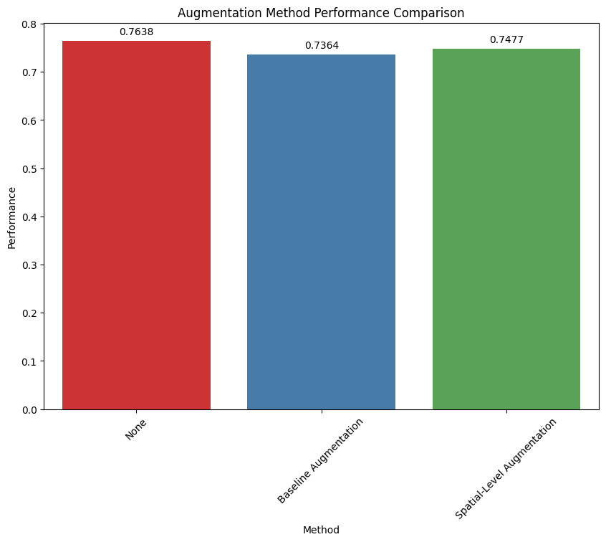
03
학습 방법
Page. 3
Augmentation 탐색
FPN, efficientnet-b0, patch_size: 224 x 224, stride: 194, NGR, 5 epochs(30 min), batch_size: 32, lr: 0.001, weight: “imagenet”
None
Baseline Augmentation
HorizontalFlip(always_apply=False, p=0.5)
VerticalFlip(always_apply=False, p=0.5)
ShiftScaleRotate(…)
RandomBrightnessContrast(…)
Spatial-Level Augmentation
HorizontalFlip(always_apply=False, p=0.5)
VerticalFlip(always_apply=False, p=0.5)
RandomRotate90(always_apply=False, p=0.5)

Slide 14
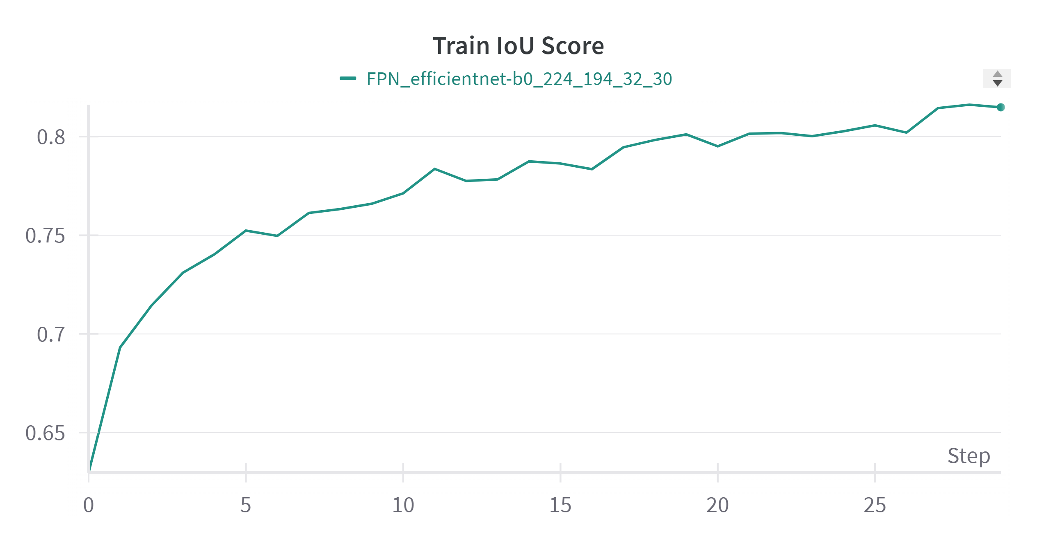
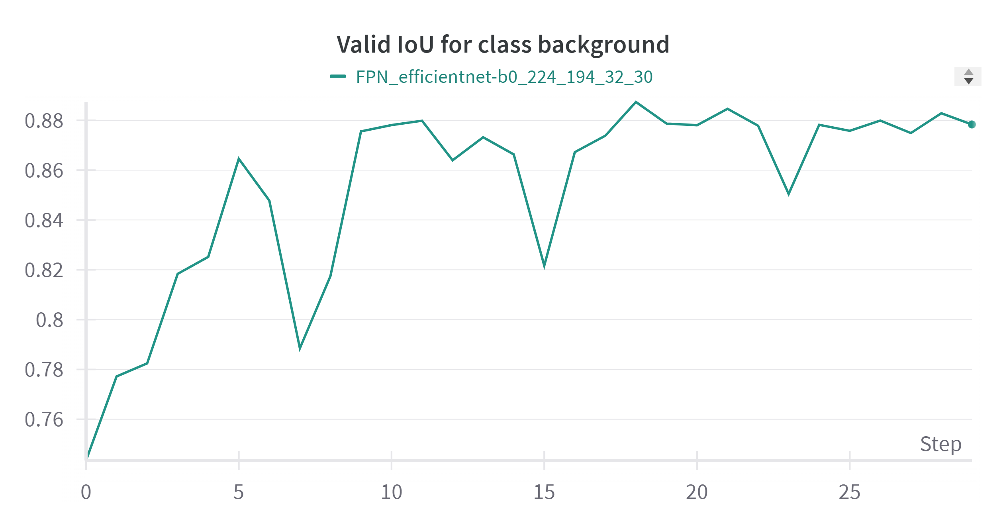
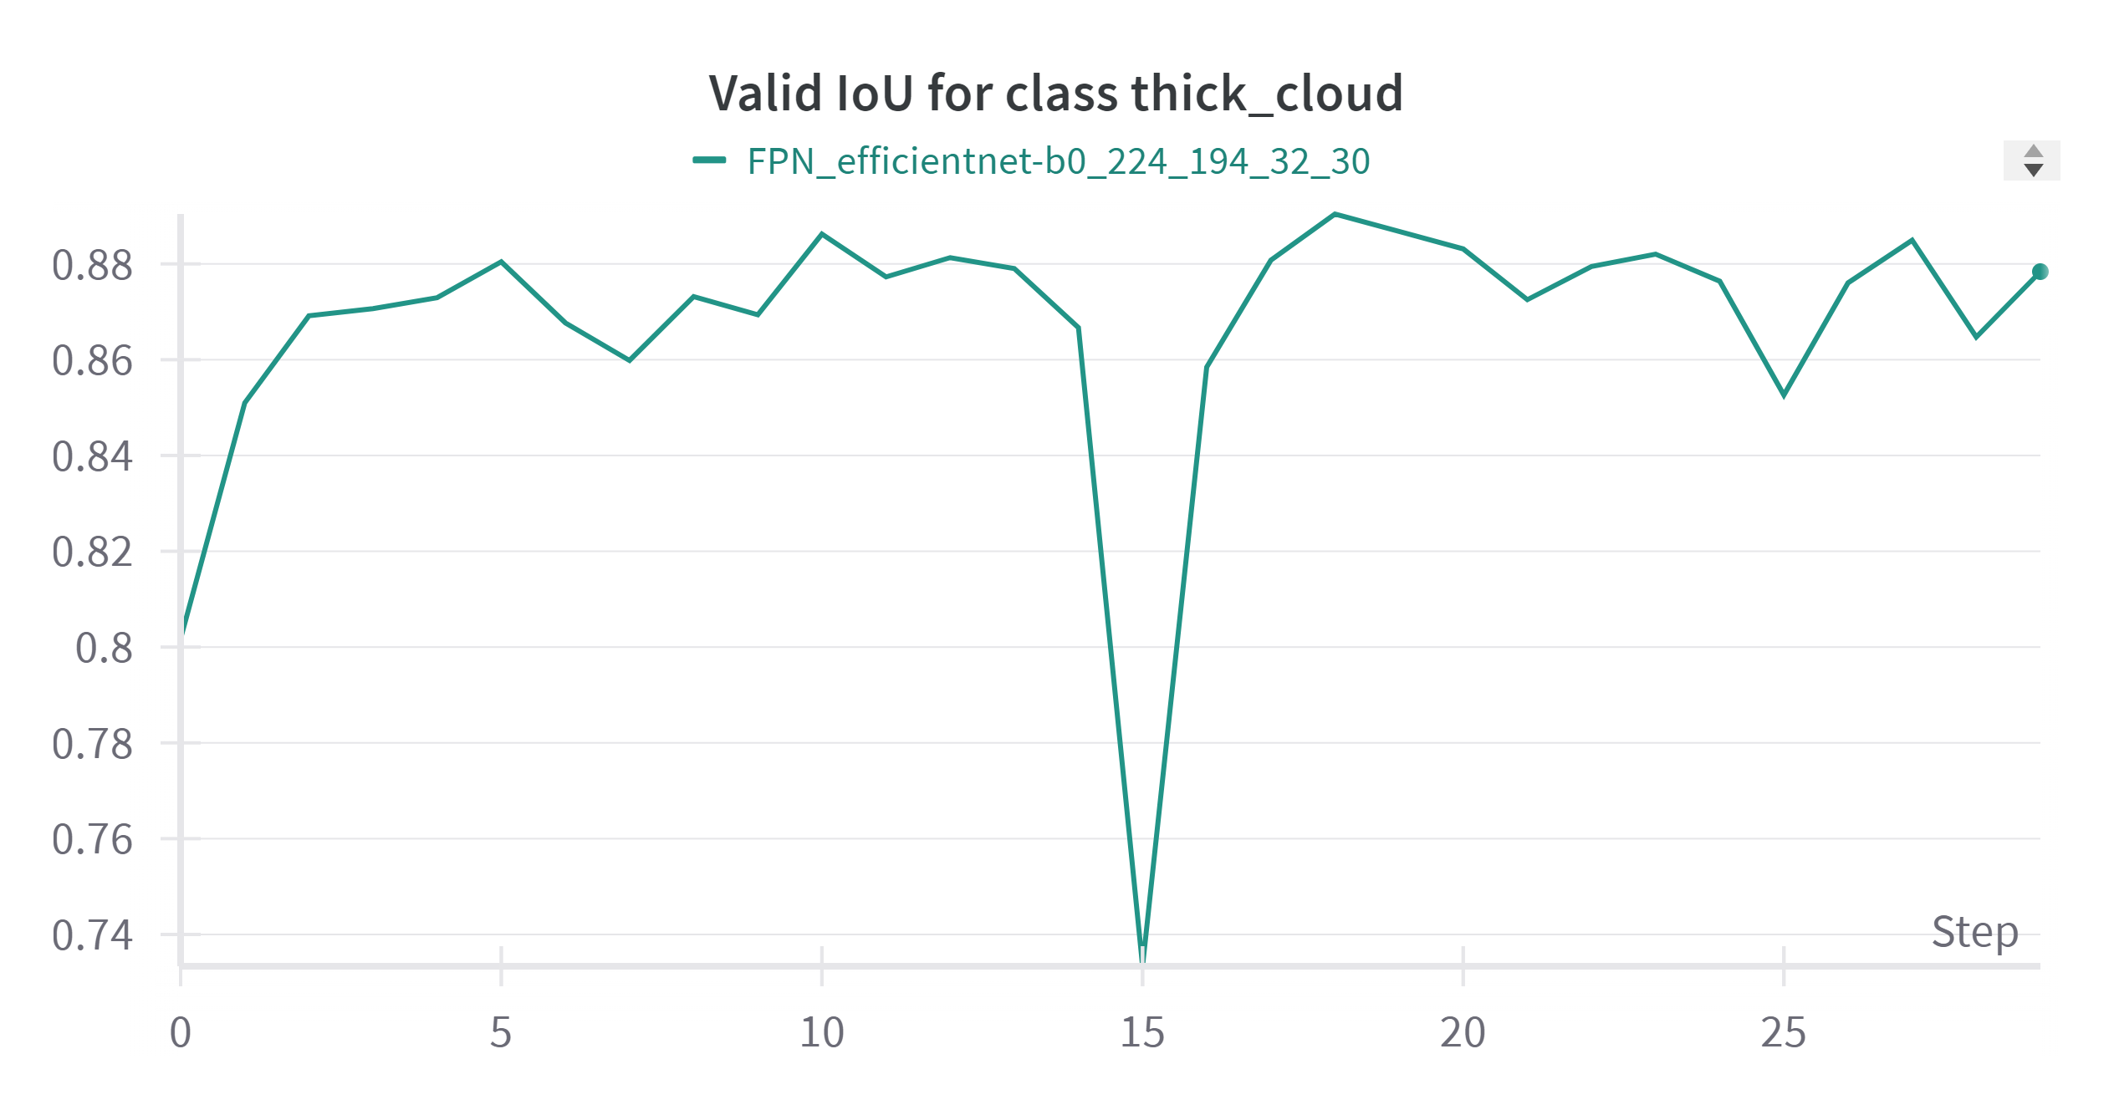
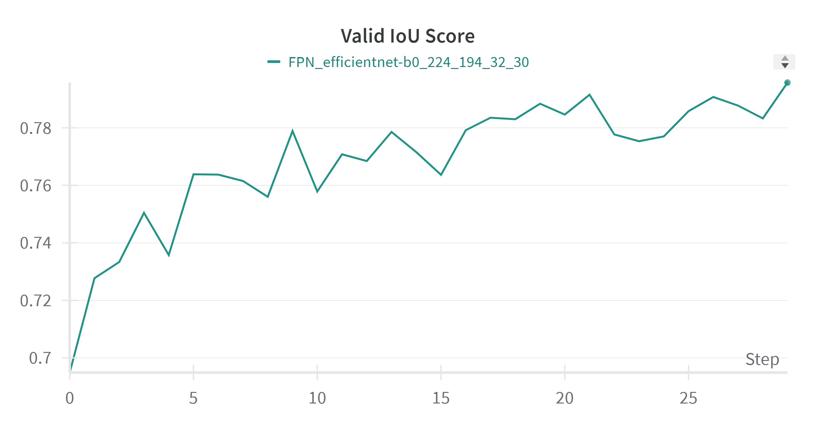
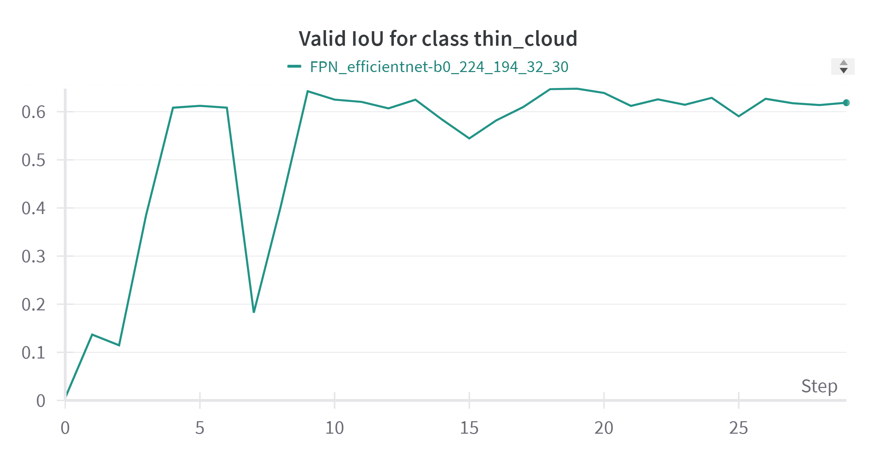
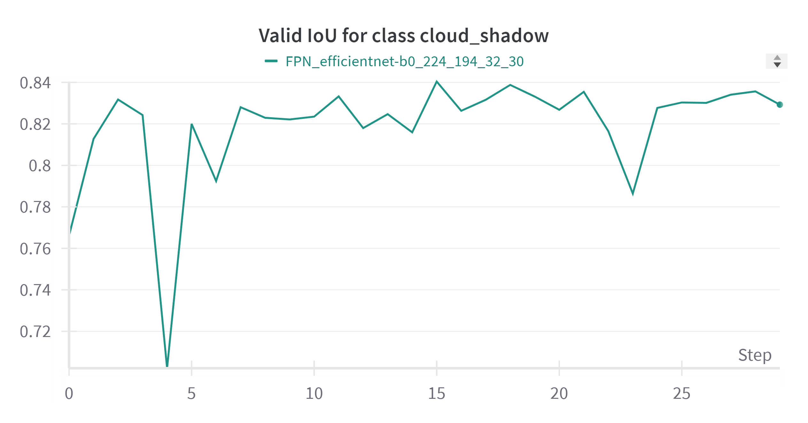
03
학습 방법
Page. 3
학습 경향 확인
FPN, efficientnet-b0, Augmentation = None, patch_size: 224 x 224, NGR, stride: 194, 30 epochs(3 h), batch_size: 32, lr: 0.001, weight: “imagenet”

Slide 15
03
학습 방법
Page. 3
학습 경향 확인
FPN, efficientnet-b0, Augmentation = None, patch_size: 224 x 224, NGR, stride: 194, 30 epochs(3 h), batch_size: 32, lr: 0.001, weight: “imagenet”
옅은 구름 class에 대한 Score가 상대적으로 낮음
수렴이 충분히 되지 않음

Slide 16
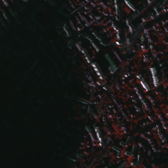

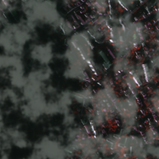
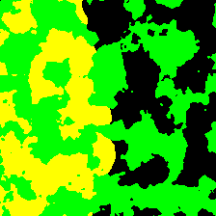
03
학습 방법
Page. 3
Satellite Cloud Generator (https://github.com/strath-ai/SatelliteCloudGenerator/tree/main)
IoU 0.6의 옅은 구름을 제외한 Label은 0.8~0.9 정도의 IoU
Cloud Label이 [0, 0, 0](배경), [255, 255, 0](구름 그림자)만 존재하는 Cropped Image에 대해 50% 확률로 인공적인 옅은 구름 생성
Cloud Gen

Slide 17
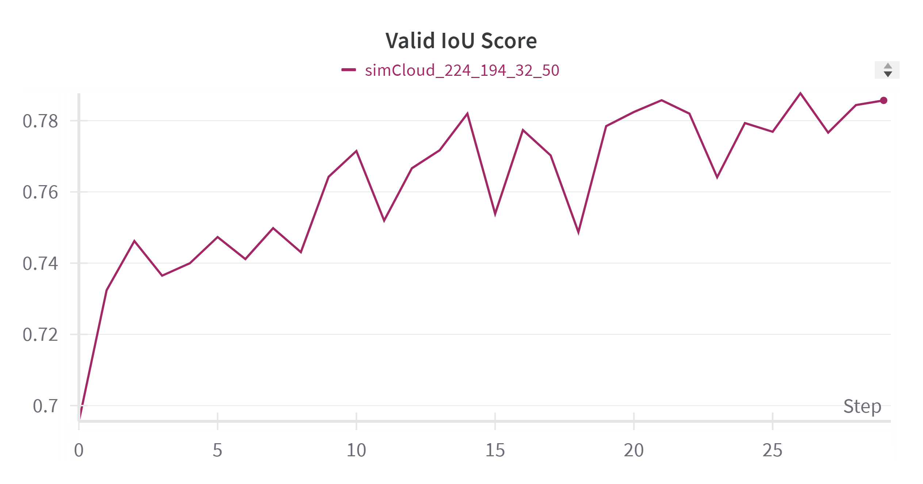
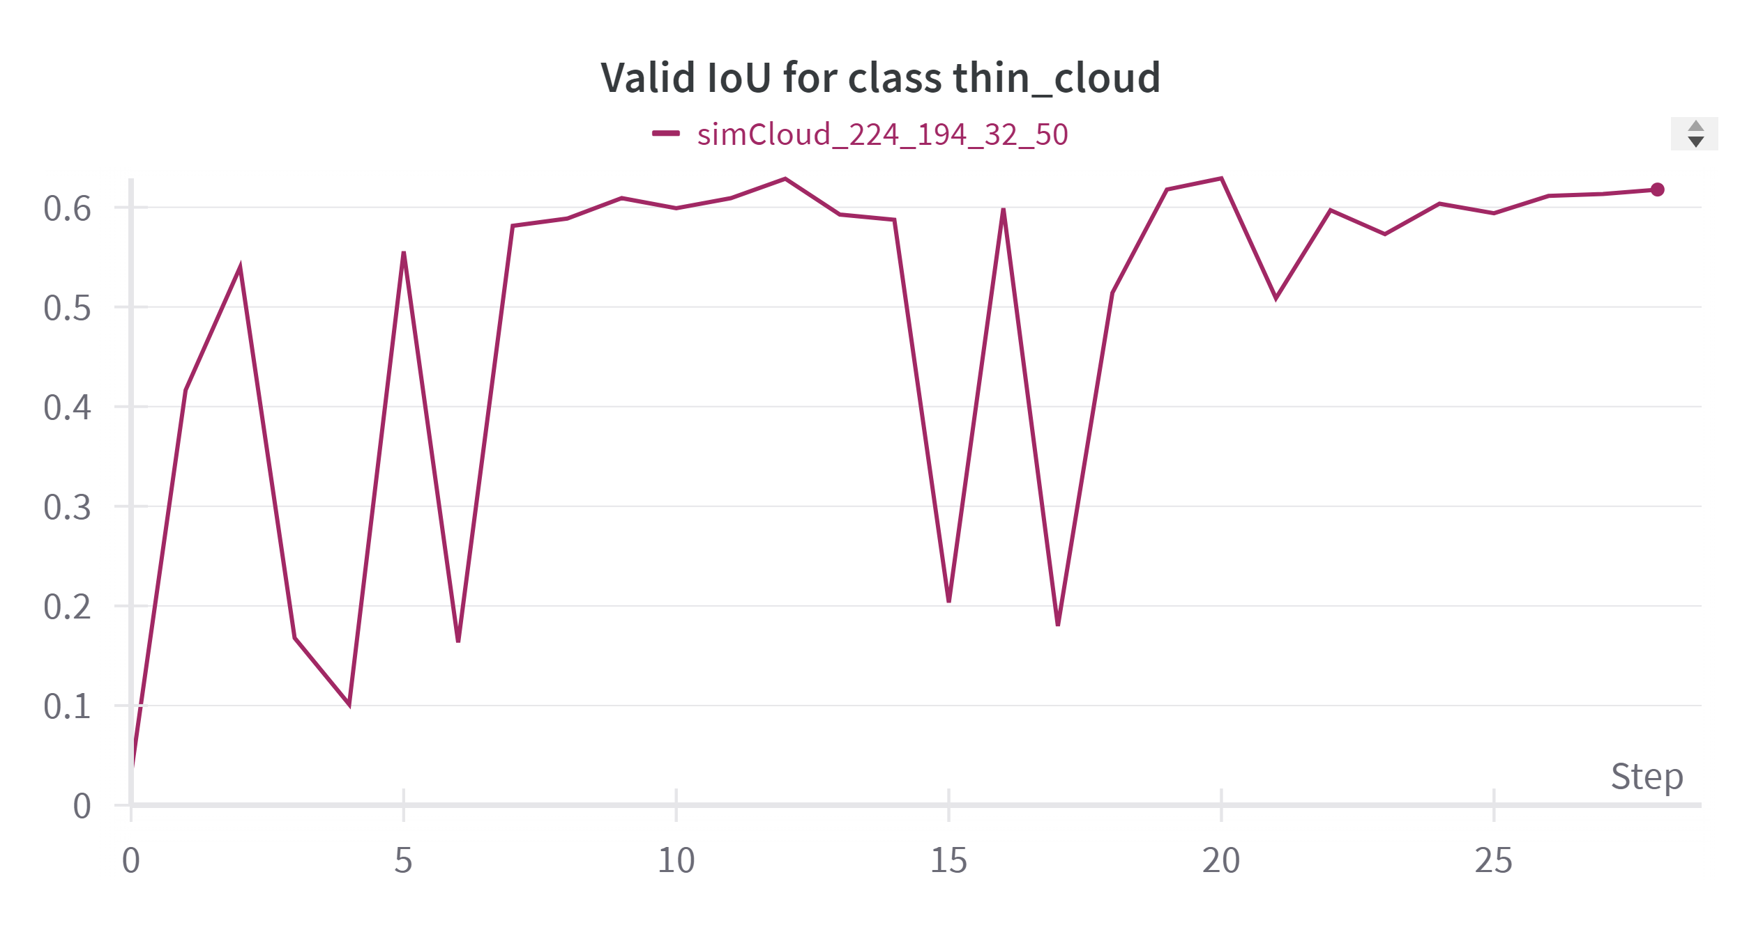
03
학습 방법
Page. 3
Satellite Cloud Generator (https://github.com/strath-ai/SatelliteCloudGenerator/tree/main)
FPN, efficientnet-b0, Augmentation = None, patch_size: 224 x 224, NGR, stride: 194, 30 epochs(3 h), batch_size: 32, lr: 0.001, weight: “imagenet”

Slide 18
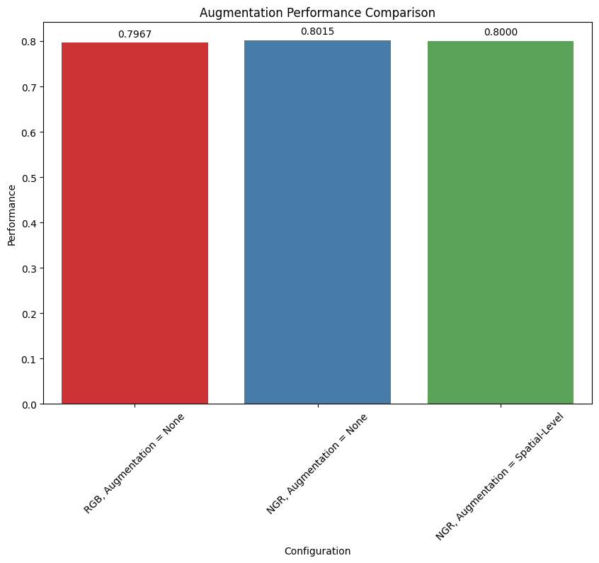
03
학습 방법
Page. 3
Long Train
FPN, efficientnet-b0, patch_size: 224 x 224, stride: 194, 50 epochs(5 h), batch_size: 32, lr: 0.001, weight: “imagenet”
RGB, Augmentation = None
NGR, Augmentation = None
NGR, Augmentation = Spatial-Level

Slide 19
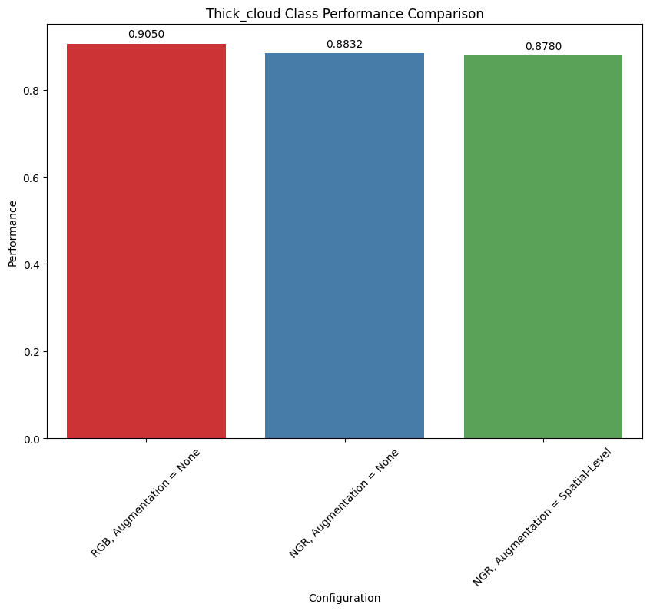
03
학습 방법
Page. 3
Long Train (Thick_cloud Class)
FPN, efficientnet-b0, patch_size: 224 x 224, stride: 194, 50 epochs(5 h), batch_size: 32, lr: 0.001, weight: “imagenet”
RGB, Augmentation = None
NGR, Augmentation = None
NGR, Augmentation = Spatial-Level

Slide 20
04
실험 결과
Page. 3
실험 세팅: FPN, efficientnet-b0, patch_size: 224 x 224, stride: 194, 50 epochs(5 h), batch_size: 32, lr: 0.001, weight: “imagenet”
Test 이미지는 1000 x 1000
Patch Size: 224 x 224, Stride: 97로 patch 9x9장의 이미지를 만들어 겹치는 부분은 예측 값의 평균으로 사용
* NGR base로 두고, RGB로 예측한 짙은 구름 class만 사용
Model | Public Score | Private Score
NGR | 0.8187 | 0.8366
NGR + RGB Ensemble* | 0.8075 | 0.8408
None_Aug + Aug Ensemble | 0.8156 | 0.8473

Slide 21
Thank You
Question & Answer

